Slide 1
Икосаэдр

Slide 2
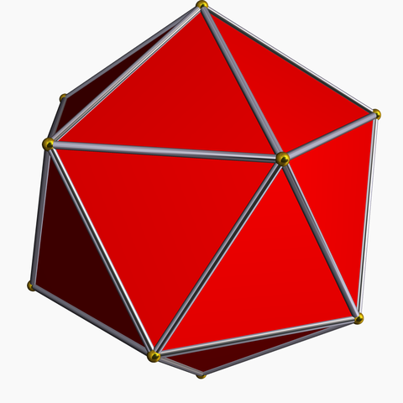
Икосаэдр
Древние греки дали многограннику имя по числу граней. «Икоси» означает двадцать, «хедра» - означает грань (Икосаэдр – двадцатигранник). ПлатонМногогранник относится к правильным многогранникам и является одним из пяти платонвых тел (тетраэдр, октаэдр, гексаэдр (куб), додекаэдр и икосаэдр)

Slide 3
История
Евклид в предложении 16 книги XIII «Начал» занимается построением икосаэдра, получая сначала два правильных пятиугольника, лежащих в двух параллельных плоскостях — из десяти его вершин, и затем — две оставшиеся противоположные друг другу вершины. Папп Александрийский в «Математическом собрании» занимается построением икосаэдра, вписанного в данную сферу, попутно доказывая, что двенадцать его вершин лежат в четырех параллельных плоскостях, образуя в них четыре правильных треугольника.

Slide 4
Характеристики
Тип грани – правильный треугольник;
Число сторон у грани – 3;
Общее число граней – 20;
Число рёбер примыкающих к вершине – 5;
Общее число вершин – 12;
Общее число рёбер – 30

Slide 5
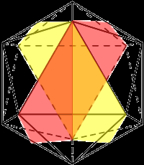
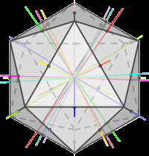
Правильный икосаэдр составлен из двадцати равносторонних треугольников. Каждая вершина икосаэдра является вершиной пяти треугольников. Следовательно, сумма плоских углов при каждой вершине равна 270°.
Икосаэдр имеет центр симметрии - центр икосаэдра, 15 осей симметрии и 15 плоскостей симметрии

Slide 6
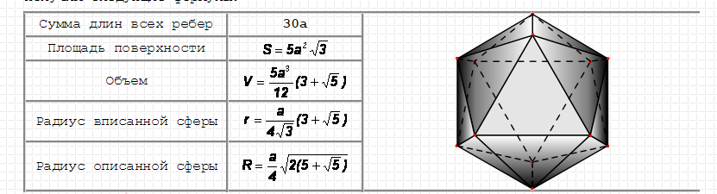

Slide 7
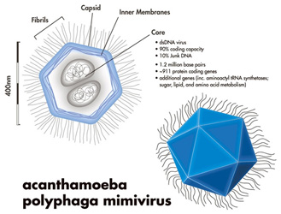
Икосаэдр в природе
В природе встречаются объекты, обладающие симметрией икосаэдра. Например, вирусы.
Исключительностью икосаэдра вирусы воспользовались не случайно. Тут все дело в экономии –экономии ген.информации.
Он просто использует много раз один и тот же участок нуклеиновой кислоты для синтеза большого числа стандартных молекул — строительных белков, объединяющихся в процессе автосборки вирусной частицы.

Slide 8
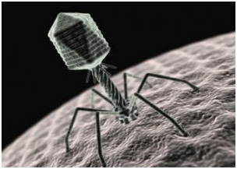
Бактериофаги (греч. phagos — пожиратель; буквально — пожиратели бактерий) - бактериальные вирусы, вызывающие разрушение бактерий и других микроорганизмов. Частицы состоят из головки гексагональной или палочковидной формы диаметром 45—140 нм и отростка толщиной 10—40 и длиной 100—200 нм. Бактериофаг прикрепляется своим отростком к бактериальной клетке и, выделяя фермент, растворяет клеточную стенку; затем содержимое его головки через канадец отростка переходит внутрь клетки, где под влиянием нуклеиновой кислоты фага останавливается синтез бактериальных белков.

Slide 9
Источники
http://mnogogranniki.ru/stati/8-vidy/85-ikosajedr.html
http://polyhedron2008.narod.ru/pages/ico.htm
http://mnogogranniki.ru/stati/160-mnogogranniki-v-prirode
https://ru.wikipedia.org/wiki/%C8%EA%EE%F1%E0%FD%E4%F0

